Slide 1
[Viva Imaging] 화면 설계서
2018-07-20

Slide 2
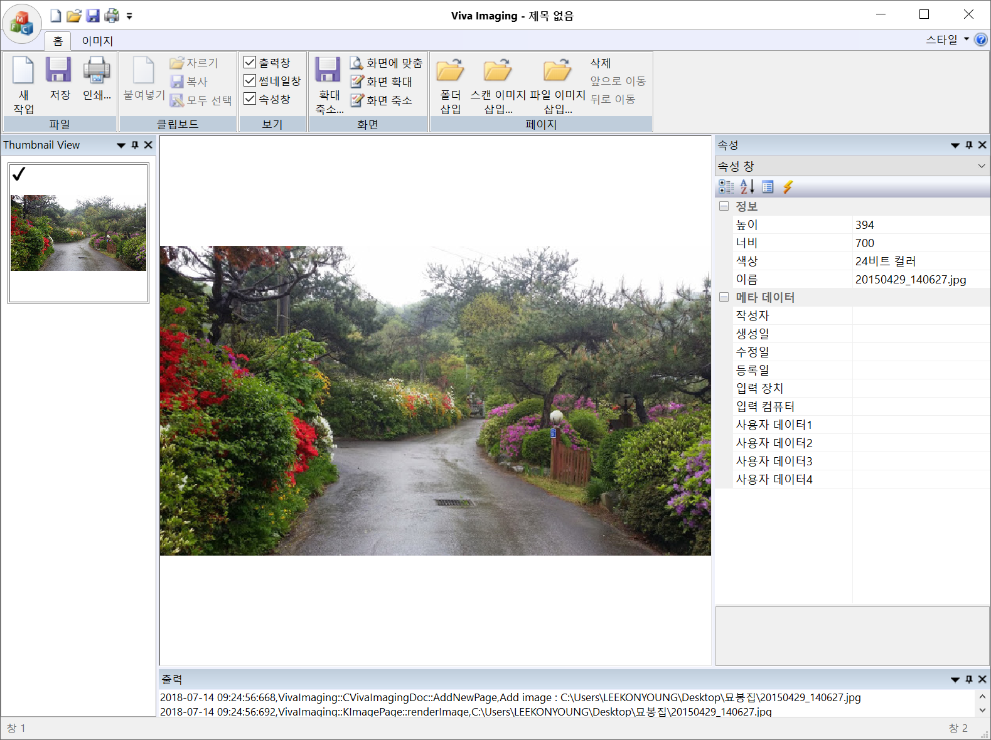
메인 화면
화면명 | 메인 화면
화면 ID | VIVA-MAIN-SCREEN
화면 Layout
용도 | Viva Imaging main screen.
주요기능 및 특이사항
Titlebar. Ribonbar. Thumbnail view. Preview view Property view Output view

Slide 3
Ribonbar - Home
이름 | 키 | 기능
새작업 |  | 새 이미지 작업.
저장 | S | 저장.
인쇄… | P | 인쇄
붙여넣기 | V | 클립보드 붙여넣기
자르기 | X | 자르고 클립보드에 복사
복사 | C | 클립보드에 복사
모두 선택 | A | 모두 선택
출력창 |  | 출력창 보이기/숨기기
썸네일창 |  | 썸네일창
속성창 |  | 속성창
Undo | U
Redo | R
이름 | 키 | 기능
확대 축소… | Z | 이미지 회전 및 뒤집기.
화면에 맞춤 | F | 이미지 크기 조절.
화면 확대 | + | 이미지 자르기
화면 축소 | - | 단색 및 그레이 스케일
폴더 삽입 | B
스캔 이미지 삽입 | N
파일 이미지 삽입 | I
삭제 | D
앞으로 이동 | W
뒤로 이동 | K

Slide 4
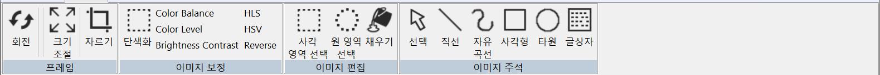
Ribonbar - Image
이름 | 키 | 기능
회전 | R | 이미지 회전 및 뒤집기.
크기조절 | E | 이미지 크기 조절.
자르기 | O | 이미지 자르기
단색화 | M | 단색 및 그레이 스케일
Balance | B
Level | L
Brightness Contrast | G
HLS | H
HSV | S
Reverse | V
Select rectangle | T
Select ellipse | P
Fill | F
이름 | 키 | 기능
선택 | S | 주석 요소 선택.
직선 | I | 직선 그리기.
자유곡선 | N | 자유곡선 그리기
사각형 | G | 사각형 그리기
타원 | C | 타원 그리기
글상자 | X | 글상자 만들기

Slide 5
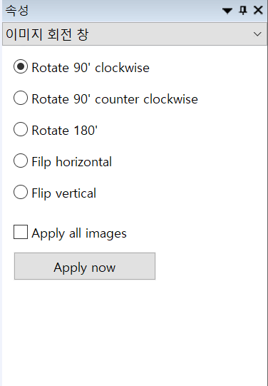
속성창 - 이미지 회전
화면명 | 동기화 대상 서버 폴더 선택 화면
화면 ID | LS2-SET-SERVER-FOLDER
화면 Layout
용도 | Agent의 폴더 선택 다이얼로그를 통해 서버측 동기화 대상 폴더를 설정한다.
주요기능 및 특이사항
ECM Agent에서 제공하는 기능이며, 해당 문서 참조.

Slide 6
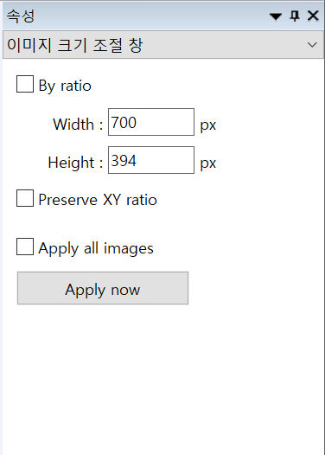
속성창 - 크기조절
화면명 | 동기화 대상 서버 폴더 선택 화면
화면 ID | LS2-SET-SERVER-FOLDER
화면 Layout
용도 | Agent의 폴더 선택 다이얼로그를 통해 서버측 동기화 대상 폴더를 설정한다.
주요기능 및 특이사항
ECM Agent에서 제공하는 기능이며, 해당 문서 참조.

Slide 7
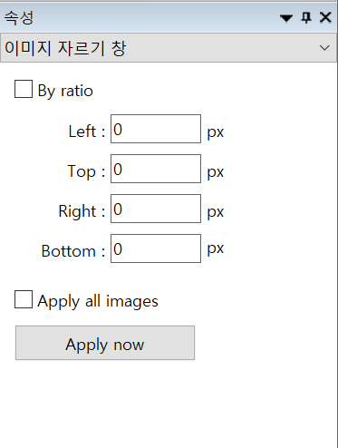
속성창 - 자르기
화면명 | 동기화 대상 서버 폴더 선택 화면
화면 ID | LS2-SET-SERVER-FOLDER
화면 Layout
용도 | Agent의 폴더 선택 다이얼로그를 통해 서버측 동기화 대상 폴더를 설정한다.
주요기능 및 특이사항
ECM Agent에서 제공하는 기능이며, 해당 문서 참조.

Slide 8
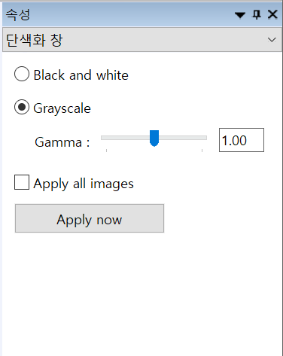
속성창 - 단색화
화면명 | 동기화 대상 서버 폴더 선택 화면
화면 ID | LS2-SET-SERVER-FOLDER
화면 Layout
용도 | Agent의 폴더 선택 다이얼로그를 통해 서버측 동기화 대상 폴더를 설정한다.
주요기능 및 특이사항
ECM Agent에서 제공하는 기능이며, 해당 문서 참조.

Slide 9
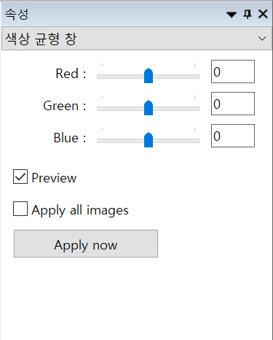
속성창 – Balance
화면명 | 동기화 대상 서버 폴더 선택 화면
화면 ID | LS2-SET-SERVER-FOLDER
화면 Layout
용도 | Agent의 폴더 선택 다이얼로그를 통해 서버측 동기화 대상 폴더를 설정한다.
주요기능 및 특이사항
ECM Agent에서 제공하는 기능이며, 해당 문서 참조.

Slide 10
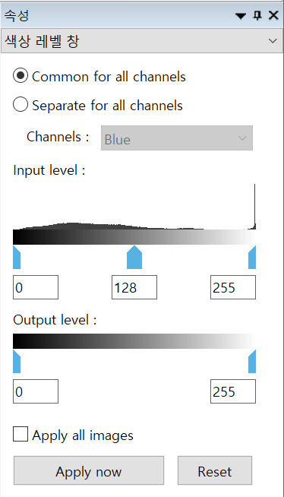
속성창 – Color Level
화면명 | 동기화 대상 서버 폴더 선택 화면
화면 ID | LS2-SET-SERVER-FOLDER
화면 Layout
용도 | Agent의 폴더 선택 다이얼로그를 통해 서버측 동기화 대상 폴더를 설정한다.
주요기능 및 특이사항
ECM Agent에서 제공하는 기능이며, 해당 문서 참조.

Slide 11
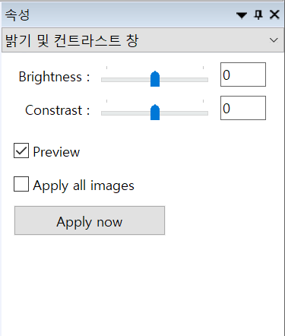
속성창 – Brightness Contrast
화면명 | 동기화 대상 서버 폴더 선택 화면
화면 ID | PT-IMAGE-BRIGHT
화면 Layout
용도 | Agent의 폴더 선택 다이얼로그를 통해 서버측 동기화 대상 폴더를 설정한다.
주요기능 및 특이사항
ECM Agent에서 제공하는 기능이며, 해당 문서 참조.

Slide 12
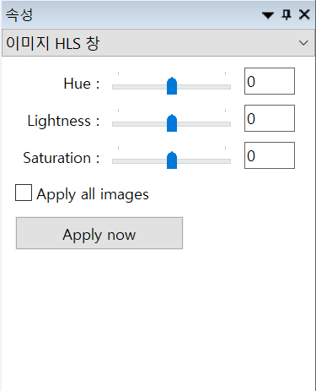
속성창 – HLS
화면명 | 이미지 HLS의 속성창 화면
화면 ID | PT-IMAGE-HLS
화면 Layout
용도 | Agent의 폴더 선택 다이얼로그를 통해 서버측 동기화 대상 폴더를 설정한다.
주요기능 및 특이사항
ECM Agent에서 제공하는 기능이며, 해당 문서 참조.

Slide 13
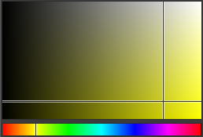
속성창 – 이미지 편집모드
화면명 | 이미지 편집모드의 속성창 화면
화면 ID | PT-IMAGE-EDIT
화면 Layout
용도 | 이미지의 특정 영역을 선택하여 복사하거나 특정 색으로 채우기를 하여 지우는 용도이다.
주요기능 및 특이사항
선택 영역에 대한 채우기 색상 선택.

Slide 14
속성창 – 이미지 주석 편집모드
화면명 | 이미지 편집모드의 속성창 화면
화면 ID | PT-IMAGE-EDIT
화면 Layout
용도 | 이미지의 특정 영역을 선택하여 복사하거나 특정 색으로 채우기를 하여 지우는 용도이다.
주요기능 및 특이사항
선택 영역에 대한 채우기 색상 선택.

Slide 15
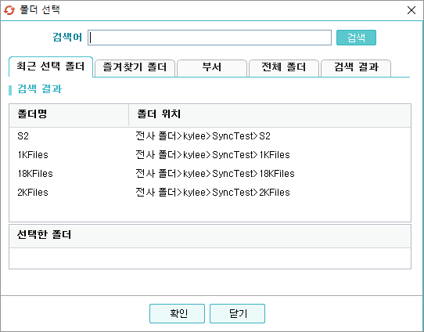
대상 폴더 선택-서버 폴더 선택-화면 요소
화면 요소 | 이름 | 기능
EditCtrl | 검색어 입력창 | 검색할 단어를 입력한다.
Button | 검색 | 입력한 검색어로 폴더 검색하고 결과를 아래 리스트에 보여준다.
Button | 최근 선택 폴더/즐겨찾기 폴더/ 부서/전체 폴더/검색 결과
TreeCtrl/ListCtrl | 폴더 트리 및 목록 | 폴더 선택
Button | OK | 선택된 폴더를 선택하여 리턴한다.
Button | Cancel | 폴더 선택을 취소하고 리턴한다.

Slide 16
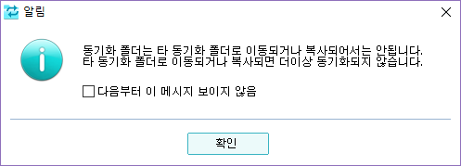
동기화 폴더 안내
화면명 | 동기화 폴더 설정 안내 화면
화면 ID | LS2-SET-SYNC-INTRO
화면 Layout
용도 | 윈도우의 폴더 선택 다이얼로그를 통해 로컬측 동기화 대상 폴더를 설정한다.
주요기능 및 특이사항
동기화 폴더에 대한 안내 메시지를 보인다. 사용자의 선택에 따라 다음부터 이 메시지를 보이지 않도록 할 수 있다. IF 설계서의 마)-2-B 항의 ‘동기화 설정시 안내 메시지 보여주기 플래그’ 값에 따라 이 메시지를 보여주지 않을 수 있고, 또한 이 화면에서 ‘다음부터 이 메시지 보이지 않음’을 체크한 경우에는 이 플래그 값을 1로 설정한다.
스트링 리소스 ID | 리소스 값 | 내용
IDS_INTRO_SET_SYNC_FOLDER | 102 | 동기화 폴더는 타 동기화 폴더로…
IDS_NOT_SHOW_ANYMORE | 1081 | 다음부터 이 메시지 보이지 않음

Slide 17
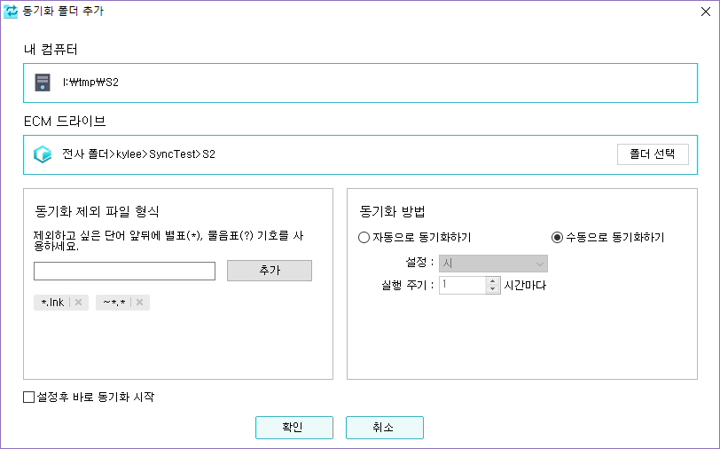
동기화 폴더 추가
화면명 | 동기화 폴더 추가 화면
화면 ID | LS2-ADD-SYNC-FOLDER
화면 Layout
용도 | 새로 설정하는 동기화 폴더의 동기화 정책을 선택하여 동기화 폴더를 추가한다.
주요기능 및 특이사항
양쪽 대상 폴더에 대한 동기화 정책을 설정한다. 서버측 폴더 위치를 변경할 수 있다. 자동 및 수동 동기화 설정을 할 수 있다. 동기화 제외 형식을 추가하거나 삭제할 수 있다. 여기서 설정한 내용은 Metadata DB의 Setting 테이블에 저장된다. 서버측 폴더 OID, 서버측 폴더 경로 및 fullPathIndex 동기화 방식 자동동기화 반복 형식 반복 요일 반복일 시간당 반복 분당 반복 일간 반복 시작 시간 동기화 제외 형식.
①
②
③
④
⑤
스트링 리소스 ID | 리소스 값 | 내용
IDS_COMPUTER_FOLDER | 1072 | 내 컴퓨터*
IDS_SERVER_FOLDER | 1073 | 동기화 서버**
IDS_FOLDER_SELECT | 1058 | 폴더 선택
*로컬 영역이 보안 드라이브일 때에는 ‘보안디스크 표시 이름’으로 표시
**서버 영역은 ‘ECM 디스크 표시’ 이름으로 표시(IF설계서 가)-4-D 참조)

Slide 18
동기화 폴더 추가-화면 요소
번호 | 화면 요소 | 이름 | 기능
1 | Label | 로컬측 라벨 | 로컬측 이름 표시
2 | KSyncFolderPathCtrl | 동기화 폴더 경로 컨트롤 | 로컬측 동기화 폴더의 드라이브 아이콘과 경로명을 표시한다.
3 | Label | 서버측 라벨 | 서버측 이름 표시
4 | KSyncFolderPathCtrl | 동기화 폴더 경로 컨트롤 | 서버측 동기화 폴더의 드라이브 아이콘과 경로명을 표시한다.
5 | SyncPolicyCtrl | 동기화 정책 컨트롤 | 동기화 정책 설정 컨트롤.
 | Button | OK | 현재 설정된 동기화 정책을 적용한다
 | Button | Cancel | 동기화 폴더 설정을 취소한다.

Slide 19
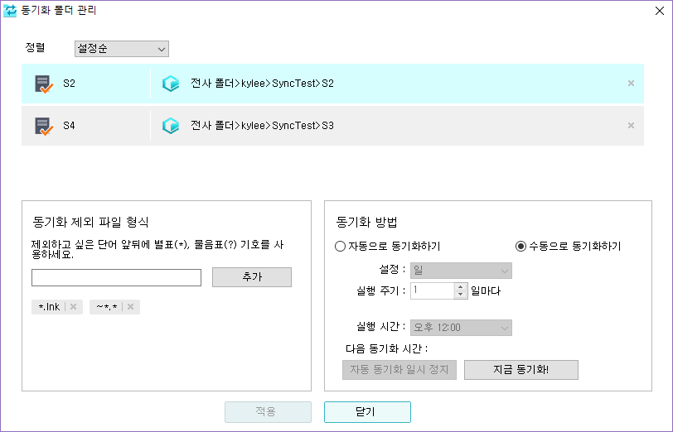
동기화 폴더 관리
화면명 | 동기화 폴더 추가 화면
화면 ID | LS2-MANAGE-SYNC-FOLDER
화면 Layout
용도 | 새로 설정하는 동기화 폴더의 동기화 정책을 선택하여 동기화 폴더를 추가한다.
주요기능 및 특이사항
동기화 설정된 폴더들을 관리한다. 특정 폴더의 동기화 설정을 해제할 수 있다. 특정 동기화 폴더의 동기화 정책을 수정할 수 있다. 자동 동기화 폴더의 동기화를 일시 정지/다시 시작할 수 있다. 특정 동기화 폴더의 동기화 작업을 바로 시작할 수 있다. 여기서 설정한 내용은 Metadata DB의 Setting 테이블에 저장된다. 서버측 폴더 OID, 서버측 폴더 경로 및 fullPathIndex 동기화 방식 자동동기화 반복 형식 반복 요일 반복일 시간당 반복 분당 반복 일간 반복 시작 시간 동기화 제외 형식.
①
②
③
④
스트링 리소스 ID | 리소스 값 | 내용
IDC_STATIC_SORT | 1072 | 정렬
IDS_ROOT_FOLDER_SORT_1 | 1140 | 설정순
IDS_ROOT_FOLDER_SORT_2 | 1141 | 설정역순
IDS_ROOT_FOLDER_SORT_3 | 1142 | 이름순
IDS_ROOT_FOLDER_SORT_4 | 1143 | 이름역순

Slide 20
동기화 폴더 관리-화면 요소
번호 | 화면 요소 | 이름 | 기능
1 | Label | 정렬
2 | ComboBox | 폴더 정렬 | 이름순/설정순 등으로 동기화 폴더 목록을 소트한다
3 | SyncFolderList | 동기화 폴더 리스트 | 현재 설정된 동기화 폴더 목록으로 보여주며, ‘x’버튼을 눌러서 동기화 폴더 해제 기능을 한다. 목록에서 특정 동기화 폴더를 선택하면 배경 하이라이트로 표시되며 해당 폴더의 동기화 정책이 아래의 동기화 정책 설정 컨트롤에 표시된다.
4 | SyncPolicyCtrl | 동기화 정책 컨트롤 | 동기화 정책 설정 컨트롤.
 | Button | 적용 | 현재 설정된 동기화 정책 내용을 적용한다
 | Button | 닫기 | 동기화 폴더 관리창을 닫는다.

Slide 21
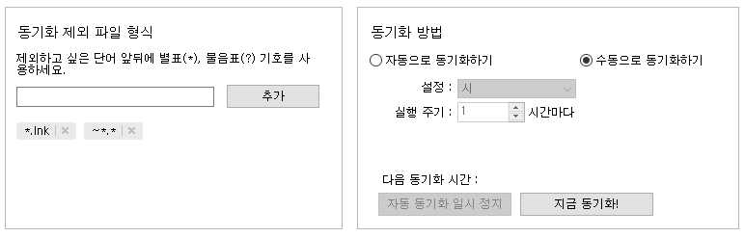
동기화 정책 컨트롤-수동 동기화
⑪
화면명 | 동기화 정책 설정 컨트롤 화면
화면 ID | LS2-SYNC-POLICY-CTRL
화면 Layout
용도 | 동기화 폴더의 동기화 정책을 선택하는 컨트롤이다.
주요기능 및 특이사항
수동 동기화 자동 동기화 실행주기 : 분, 시, 일, 매주 분 : 10분, 30분 시 : 1시간 ~ 23시간 일 : 1일 ~ 30일 매주 : 월,화,수,목,금,토,일 실행 시간 : 0시 ~ 23시 30분
⑫
①
②
⑬
⑭
③
④
⑤
⑥
⑦
⑮
⑧
⑨
⑩
항목 | 스트링 리소스 ID | 리소스 값 | 내용
1 | IDS_SYNC_AUTOMATIC | 1083 | 자동으로 동기화하기
2 | IDS_SYNC_MANUAL | 1084 | 수동으로 동기화하기
3 | IDS_SETTINGS | 1128 | 설정 :
4 | IDS_SYNCWHEN_1 | 1001 | 분
 | IDS_SYNCWHEN_2 | 1002 | 시
 | IDS_SYNCWHEN_3 | 1003 | 일
 | IDS_SYNCWHEN_4 | 1004 | 매주
5 | IDS_EXEC_DURATION | 1127 | 실행 주기 :
7 | IDS_EVERY_N_HOURS | 1016 | 시간마다
 | IDS_EVERY_N_DAYS | 1017 | 일마다
8 | IDS_NEXT_SYNC_TIME | 1129 | 다음 동기화 시간 :
9 | IDS_PAUSE_AUTO_SYNC | 1035 | 자동 동기화 일시 정지
 | IDS_RESTORE_AUTO_SYNC | 1036 | 자동 동기화 다시 시작
10 | IDS_SYNC_NOW | 1102 | 지금 동기화
11 | IDS_GROUP_EXCLUDE_FILES | 1095 | 동기화 제외 파일 형식
12 | IDS_STATIC_EXCLUDE_FILE_HELP | 1096 | 제외하고 싶은 단어...
14 | IDS_ADD | 1097 | 추가

Slide 22
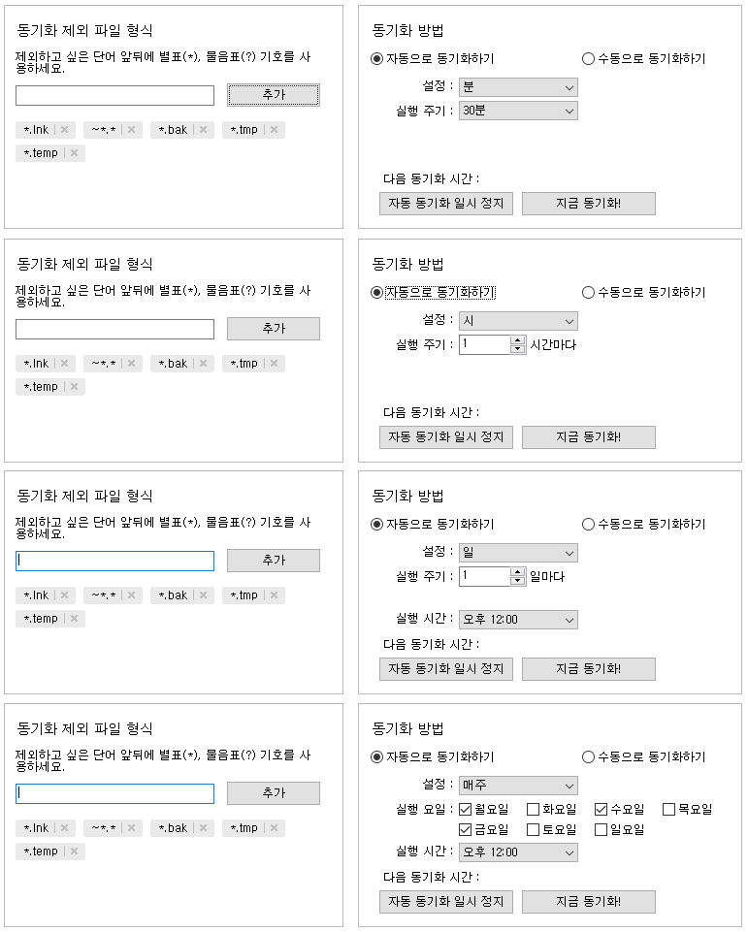
동기화 정책 컨트롤-자동 동기화
화면명 | 동기화 정책 설정 컨트롤 화면
화면 ID | LS2-SYNC-POLICY-CTRL
화면 Layout
용도 | 동기화 폴더의 동기화 정책을 선택하는 컨트롤이다.
주요기능 및 특이사항

Slide 23
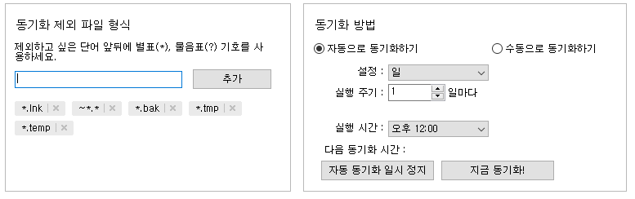
동기화 정책 컨트롤-화면 요소(1)
①
②
⑪
⑭
③
④
⑤
⑥
⑦
⑮
⑧
⑨
⑩
번호 | 화면 요소 | 이름 | 기능
1,2 | RadioButton | 수동 동기화 / 자동 동기화 | 수동으로 동기화 실행하거나 자동으로 지정한 주기대로 실행한다
3,4 | Label & Combobox | 자동 동기화 설정 | 분간 반복, 시간 반복, 일간 반복 , 주간 반복
5,6,7 | Label & ComboBox | 실행 주기 | 10분/30분, 1~23시간, 1~30일간, 주간인 경우에는 월~일요일
8 | Label | 다음 동기화 시간(자동 동기화인 경우) | 자동동기화를 설정한 경우에 다음번에 실행될 시간을 표시한다.
 | ComboBox | 실행 시간(일간, 주간) | 오전 0시0분 ~ 23:30분.
9 | Button | 자동 동기화 일시 정지/다시 시작 | 설정된 자동 동기화를 일시적으로 정지하고 다시 시작한다.
10 | Button | 지금 동기화 | 선택된 동기화 폴더에 대한 동기화 작업을 지금 시작한다.
11 | EditButton | 동기화 제외 파일 형식 | *, ? 기호를 사용하여 제외할 파일 형식을 입력한다
14 | Button | 추가 | 입력한 제외 파일 형식을 목록에 추가한다.
15 | ExcludedList | 동기화 형식 제외 리스트 | 동기화 제외될 형식 리스트를 관리한다. 이름 오른쪽의 ‘x’ 버튼을 클릭하여 해당 항목을 삭제할 수 있다. 기본 항목들은 ‘x’버튼으로 삭제할 수 없다.

Slide 24
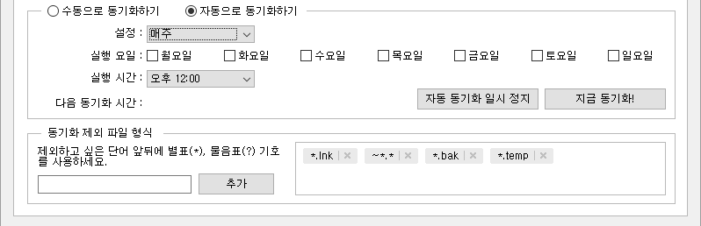
①②③④⑤⑥⑦⑧⑨⑩⑪⑫⑬⑭⑮
동기화 정책 컨트롤-화면 요소(2)
①
②
③
④
⑤
⑥
⑦
⑧
⑨
⑩
번호 | 화면 요소 | 이름 | 기능
1 | Label | 실행 요일
2~8 | CheckBox | 동기화 실행 요일 설정 | 월,화,수,목,금,토,일요일 중 실행할 요일을 선택한다.
9 | Label | 실행 시간
10 | ComboBox | 0시 ~ 23시 30분 | 자동동기화 실행 시간을 선택한다.
항목 | 스트링 리소스 ID | 리소스 값 | 내용
1 | IDS_EXEC_DAYSOFWEEK | 1130 | 실행 요일 :
2 | IDS_MON | 1088 | 월요일
3 | IDS_TUE | 1089 | 화요일
4 | IDS_WED | 1090 | 수요일
5 | IDS_THU | 1091 | 목요일
6 | IDS_FRI | 1092 | 금요일
7 | IDS_SAT | 1093 | 토요일
8 | IDS_SUN | 1094 | 일요일
9 | IDS_SYNC_AT | 1087 | 실행 시간 :

Slide 25
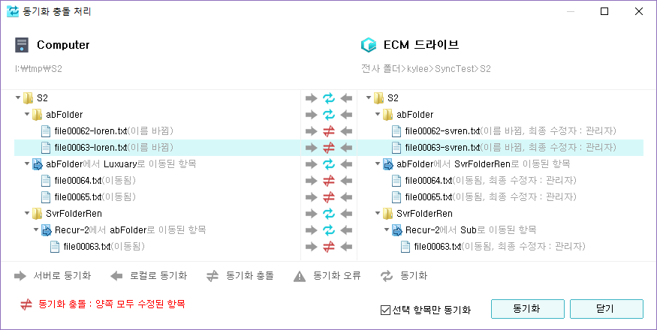
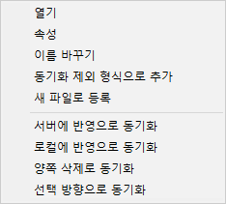
동기화 충돌 처리
화면명 | 동기화 충돌 처리 화면
화면 ID | LS2-RESOLVE-SYNC-CONFLICT
화면 Layout
용도 | 동기화 작업 진행중 발생한 충돌 및 오류 내용을 사용자에게 보이고 해당 항목을 어떻게 처리할 것인지(로컬로 반영/서버로 반영/삭제 등) 선택하도록 한다.
주요기능 및 특이사항
충돌 및 오류가 발생된 항목을 트리 형식으로 표시하며 왼쪽에는 로컬측을, 오른쪽에는 서버측 내용을 표시한다. 항목이 많은 경우 폴더별로 확인이 가능하도록 폴더별로 ‘열기/접기’ 기능을 구현한다. 폴더 위치가 이동된 항목들은 각각 이동된 항목별로 나누어 표시하며 폴더 명칭에는 ‘xx에서 yy로 이동된 항목’이라 표시한다. 또한 실제 폴더와 구분되도록 아이콘 모양도 다르게 표시한다. 특정 파일과 폴더들을 Shift-key, Ctrl-key, Mouse Click을 이용해 사용자가 다중으로 선택하여 해당 항목에 대한 처리 방법을 지시할 수 있다. 폴더를 선택한 경우에는 해당 폴더의 하위 항목들도 자동으로 선택(또는 해제)되도록 한다. 각 항목들은 가운데의 체크박스를 선택하거나 해제하여 동기화 진행 대상이 되도록 선택할 수 있다. 또한 적용 방향 버튼(체크 박스의 오른쪽)을 토글하여 로컬로 적용/서버로 적용 등의 방향을 선택할 수 있다. 폴더에서는 하위의 항목도 동일하게 선택된다. 폴더의 구조가 복잡한 경우에 넓은 화면에서 확인할 수 있도록 창의 크기를 조절할 수 있으며, 최대화 버튼을 이용할 수 있다. 각 항목에 Mouse over가 되면 Tooltip으로 해당 항목의 경로를 포함한 이름과 상태를 화면에 표시한다.
Context Menu 주요기능
선택된 항목을 대상으로 Context Menu를 통해 파일을 열거나 속성을 확인할 수 있다. 양쪽 수정 충돌 등의 경우에는 한 쪽 파일의 ‘이름 바꾸기’ 기능으로, 서로 다른 이름으로 변경된 항목은 ‘새 파일로 등록’ 기능을 통하여 충돌을 해결할 수 있다. 이름 바꾸기와 새 파일로 등록을 하게 되면 존재하는 파일은 신규 파일로 처리되어 다음 동기화 작업시에 업로드/다운로드 된다. 선택된 파일명을 기준으로 동기화 제외 형식으로 등록할 수 있다. 선택된 항목에 대하여 방향을 정하여 동기화를 진행할 수 있다. 이때에는 충돌 처리창이 열려진 상태로 동기화를 진행하며 처리 완료된 항목은 목록에서 제거되고, 다시 발생된 동기화 충돌 및 오류 내용이 표시된다.

Slide 26
동기화 충돌 처리-화면 요소
화면 요소 | 이름 | 기능
KDrawButton | 로컬측 폴더 표시 컨트롤 | 로컬측 동기화 폴더 위치를 표시한다.
KDrawButton | 서버측 폴더 표시 컨트롤 | 서버측 동기화 폴더 위치를 표시한다.
KConflictTreeXCtrl | 로컬측 충돌 트리 컨트롤 | 충돌 항목의 로컬측 내용이 트리 형식으로 표시된다.
KResolveSelectCtrl | 충돌 선택 컨트롤 | 충돌 항목의 처리 여부와 처리 방향을 선택할 수 있다
KConflictTreeXCtrl | 서버측 충돌 트리 컨트롤 | 충돌 항목의 서버측 내용이 트리 형식으로 표시된다.
KConflictInfoXCtrl | 상태 컨트롤 | 선택된 항목의 충돌 및 오류 내용을 자세히 표시한다. 컨텍스트 메뉴를 통해 선택 항목에 대한 동기화를 진행할 때에는 동기화 진행 상태를 표시한다.
CheckBox | 체크 항목만 동기화 | ‘동기화’버튼을 눌러 동기화를 시작할 때 위의 목록에서 체크된 항목만 동기화를 진행한다. 이 기능이 off되면 전체 항목에 대해 동기화를 진행한다.
Button | 동기화 | 체크된 항목(또는 전체 항목)에 대한 동기화를 진행한다. 방향이 선택된 항목은 사용자가 지정한 방향으로 동기화를 진행하고, 방향이 선택되지 않은 항목은 양쪽 상태를 비교하여 다시 동기화를 진행한다. 이 창은 닫힌 상태에서 동기화가 진행되고, 동기화가 끝나고 다시 충돌 및 오류가 발생하면 해당 항목에 대한 충돌 처리창이 다시 뜨게 된다. 정상적으로 완료된 경우에는 완료되었음을 알리는 창이 뜨게 된다.
Button | 닫기 | 동기화 충돌 처리창을 닫는다.

Slide 27
동기화 충돌 처리-리소스 스트링
①
②
③
항목 | 스트링 리소스 ID | 리소스 값 | KO | ENG
1 | IDS_COMPUTER_FOLDER | 1072 | 내 컴퓨터* | My Computer
2 | IDS_SERVER_FOLDER | 1073 | 동기화 서버** | Synchronized Server
3 | IDS_STATE_DELETED | 1149 | 삭제됨 | Deleted
 | IDS_STATE_ADDED | 1150 | 추가됨 | Added
 | IDS_STATE_CHANGED | 1151 | 수정됨 | Modified
 | IDS_STATE_MOVED | 1152 | 이동됨 | Moved
 | IDS_STATE_RENAMED | 1153 | 이름 바뀜 | Renamed
 | IDS_MOVED_ITEMS_HEAD1 | 1158 | . | Moved items from
 | IDS_MOVED_ITEMS_HEAD2 | 1159 | 에서 | to
 | IDS_MOVED_ITEMS_HEAD3 | 1160 | 로 이동된 항목 | .
 | IDS_LAST_MODIFIED_BY | 1161 | 최종 수정자 : %s | by %s
*로컬 영역이 보안 드라이브일 때에는 ‘보안디스크 표시 이름’으로 표시
**서버 영역은 ‘ECM 디스크 표시’ 이름으로 표시(IF설계서 가)-4-D 참조)
*** S1 = IDS_MOVED_ITEMS_HEAD1,
S2 = IDS_MOVED_ITEMS_HEAD2,
S3 = IDS_MOVED_ITEMS_HEAD3 일 때,
이동된 폴더(Fa에서 Fb로 이동된 경우)는
‘S1FaS2FbS3’ 형태로 출력됨.
S1이 ‘.’이면 empty string으로 처리됨.
참고 : S1, S2, S3은 gray색으로, Fa, Fb는
검정색으로 출력되기 때문에 하나의
문자열로 처리되지 못함.

Slide 28
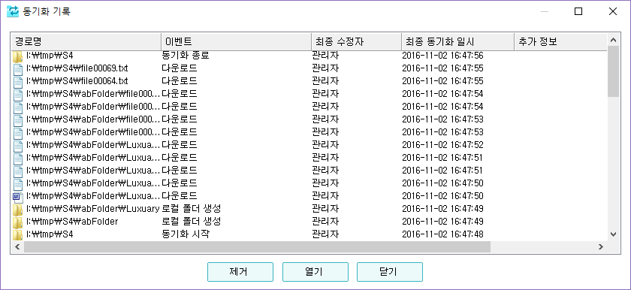
동기화 기록
화면명 | 동기화 기록 화면
화면 ID | LS2-SYNC-HISTORY
화면 Layout
용도 | 동기화 작업 진행에 따라 발생되는 이벤트를 표시한다. 시스템에 설정된 개수만큼만 표시하며 불필요한 항목을 선택하여 제거할 수 있다.
주요기능 및 특이사항
동기화 작업의 기록을 열람한다. 동기화 작업 대상 파일을 열어볼 수 있다. 특정 기록을 선택하여 제거할 수 있다.. 시스템에 정해진 개수만큼 표시되며 삭제하고 다시 ‘동기화 기록’창을 열면 이전 기록들이 나타난다. 화면에 나타나는 값은 History DB의 LS_HISTORY 테이블에 저장된 항목이다. ID(row ID) STATUS(이벤트) PATHNAME(경로명) EXTRA(추가 정보) DATE(동기화 일시) TYPE(폴더 or 파일) USER(사용자 OID)
①
②
③
④
⑤
⑥
항목 | 스트링 리소스 ID | 리소스 값 | 내용
1 | IDS_PATHNAME | 1030 | 경로명
2 | IDS_EVENT | 1029 | 이벤트
3 | IDS_LAST_MODIFIED_USER | 1033 | 최종 수정자
4 | IDS_LAST_SYNC_TIME | 1034 | 최종 동기화 일시
5 | IDS_ADDITIONAL_INFO | 1031 | 추가 정보
6 | IDS_HS_SET_SYNC_FOLDER | 1701 | 동기화 폴더 설정
 | … | … | …
 | IDS_HS_CANNOT_MAKE_METAFILE | 1803 | 메타파일을…

Slide 29
동기화 기록-화면 요소
화면 요소 | 이름 | 기능
ListBox | 동기화 이벤트 | 동기화 작업 진행에 따라 발생되는 이벤트를 표시한다. 경로명에는 로컬측 경로가 아이콘과 함께 표시되고, 이벤트에는 해당 이벤트 이름이 표시되며, 최종 수정자에는 해당 파일의 수정자 ID가 표시되며, 최종 동기화 일시에는 해당 이벤트가 발생된 날짜와 시간이 표시되며, 추가 정보에는 이벤트에 포함되는 기타 다른 정보가 표시된다.
Button | 열기 | 해당 로컬 파일을 Shell 명령으로 열기를 수행한다.
Button | 제거 | 선택된 동기화 기록 이벤트를 목록에서 제거한다. 제거되면 다음번 창이 뜰 때 그 이전 목록들이 시스템에 정해진 개수만큼 나타난다.
Button | 닫기 | 동기화 기록창을 닫는다.
동기화 기록 이벤트 종류
Set sync folder | End folder sync | Rename server object
Clear sync folder | Upload | Delete local object
Sync folder property | Download | Delete server object
Exclude folder | Create local folder | Conflict
Include folder | Create server folder | Sync Error
Start folder sync | Rename local object

Slide 30
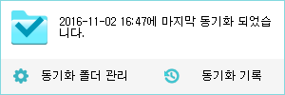
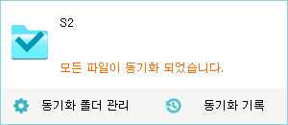
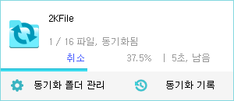
동기화 상태창
화면명 | 동기화 상태창 화면
화면 ID | LS2-SYNC-HISTORY
화면 Layout
용도 | 동기화 작업 진행에 따라 발생되는 이벤트를 표시한다. 시스템에 설정된 개수만큼만 표시하며 불필요한 항목을 선택하여 제거할 수 있다.
주요기능 및 특이사항
윈도우 System Tray의 ECM Agent Icon을 마우스 왼쪽 클릭한 경우 화면에 나타나며, 한번 더 아이콘을 클릭하거나 다른 영역을 클릭하면 닫힌다. 동기화 작업이 진행중인 상태가 아니면 마지막 동기화 완료 시간을 표시한다. 동기화 작업이 진행중이면 진행 상태에 따라 검색/비교/동기화 폴더 및 파일 개수와 예정된 남은 시간 등을 표시한다. 창이 떠 있는 상태에서 진행중인 동기화 작업이 완료되면 동기화가 완료되었다는 내용이 표시된다. 동기화 폴더 관리창과 동기화 기록창을 띄울수 있다.
동기화 작업의 진행 상황을 열람한다.
진행중인 동기화 작업이 없는 때에는 마지막 동기화 시간을 표시한다.
동기화 작업 진행중일 때에는 폴더 및 파일 개수, 처리 완료된 개수, 남은 예정시간 등이 표시된다.
동기화 폴더 관리창과 동기화 기록창을 띄울수 있다.

Slide 31
동기화 상태창-화면요소
화면 요소 | 이름 | 기능
AnimationIcon | 상태 아이콘 | 동기화 작업 상태를 아이콘으로 표시한다. (완료, 동기화 진행중)
Label | 동기화 루트 폴더명 | 동기화 루트 폴더의 이름과 폴더내 파일 크기를 표시한다.
Label | 개수와 작업 내용 | 폴더 및 파일의 개수와 작업(검색/비교/동기화)
KDrawButton | 취소 | 진행중인 동기화 폴더 작업을 중단한다. 다음에 진행할 동기화 작업이 있으면 해당 폴더에 대한 작업을 시작한다.
Label | 진행 상황 | 진행율과 예상 남은 시간
ProgressBar | 진행 프로그레스 바 | 진행율을 막대 그래프로 표시한다
KBmpButton | 동기화 폴더 관리 | 동기화 폴더 관리창을 연다
KBmpButton | 동기화 기록 | 동기화 기록창을 연다.

